Slide 1
Characters (2) صِفَات
Dr. Ehab Atta

Slide 2
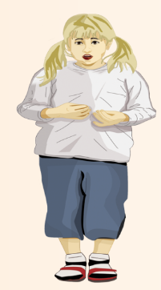
النَّصُّ الثَّانِي مَنَال

Slide 3
شَعْرُهَا أَشْقَر.
مَنَال بِنْتٌ صَغِيرَة.
عُمْرُهَا سَبْعُ سَنَوَات.

Slide 4
جِسْمُهَا بَدِين.
تُحِبُّ المَلَابِسَ الرِّيَاضِيَّة،
بَشَرَتُهَا بَيْضَاء.

Slide 5
وَهِيَ مَرِحَة وَهَادِئَة.
لِأَنَّهَا مُرِيحَة.

Slide 11
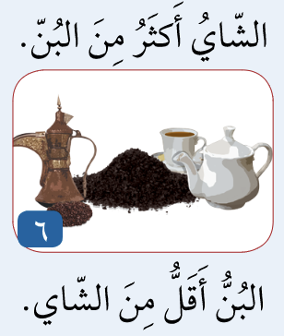

Slide 12
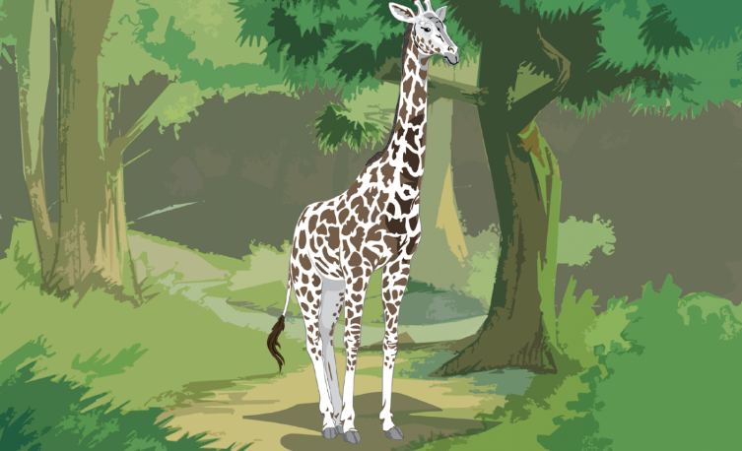
النَّصُّ الثَّالِث الزَّرَافَة

Slide 13
لَوْنُهَا أَبْيَض وَبُنِّيّ.
الزَّرَافَة حَيَوَانٌ يَعِيشُ فِي الغَابَة.
لَهَا رَقَبَةٌ طَوِيلَة تُسَاعِدُهَا عَلَى أَكْلِ أَغْصَانِ الأَشْجَار.

Slide 14
لِتَحْمِيَ نَفْسَهَا مِن الحَيَوَانَاتِ الأُخْرَى.
لَهَا أَرْجُلٌ رَفِيعَةٌ تُسَاعِدُهَا عَلَى الجَرْي.
تَعِيشُ الزَّرَافَةُ مَعَ جَمَاعَتِها،

